Slide 1

Técnicas de composición y diseño web
Unidad 3 – Diseño web responsivo
Actividad preliminar – Diseño web responsivo
Francisco Javier Rubio Jimenez
219917614

Slide 2
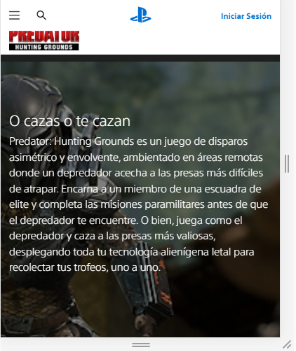
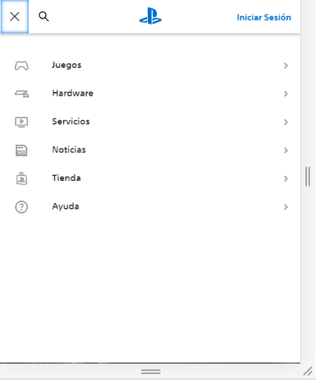

PlayStation Store
https://www.playstation.com/es-mx/games/
PlayStation Store. En esta página web se puede apreciar cómo mientras se va reduciendo el tamaño de la pantalla, se va modificando el navbar cambiando la posición y estilo de los iconos, se crea un menú de “hamburguesa” y el texto se mantiene siempre visible.

Slide 3
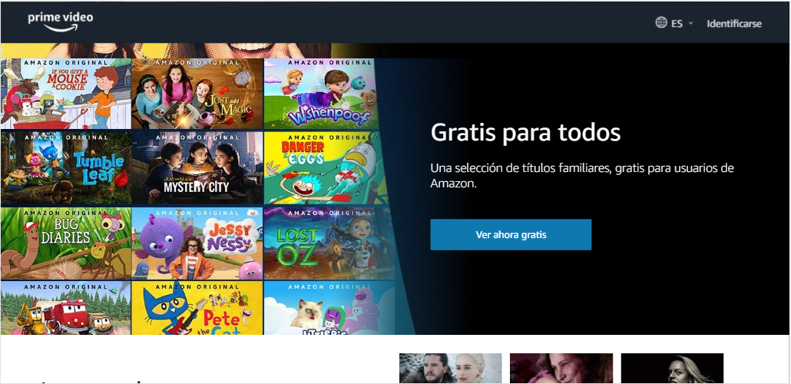

Amazon Prime Video
https://www.primevideo.com/
En esta página de Amazon prime video, se puede apreciar como el texto y el botón se posicionan debajo de las imágenes al momento de reducir el tamaño de la pantalla.

Slide 4
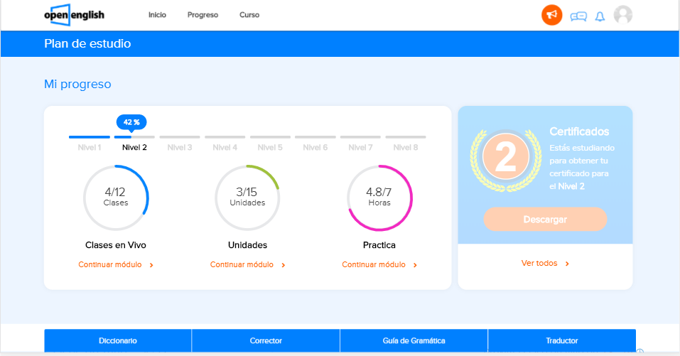
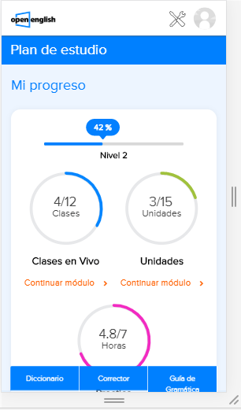
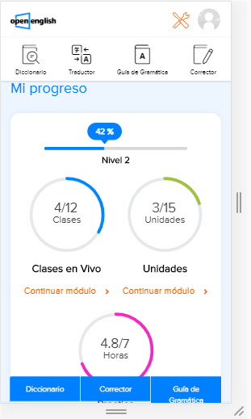
Open English Website
https://www.openenglish.com/
Como se puede apreciar, tanto el navbar, como los iconos y la barra de progreso se ven afectados al momento de reducir el tamaño de la pantalla.

